Slide 1
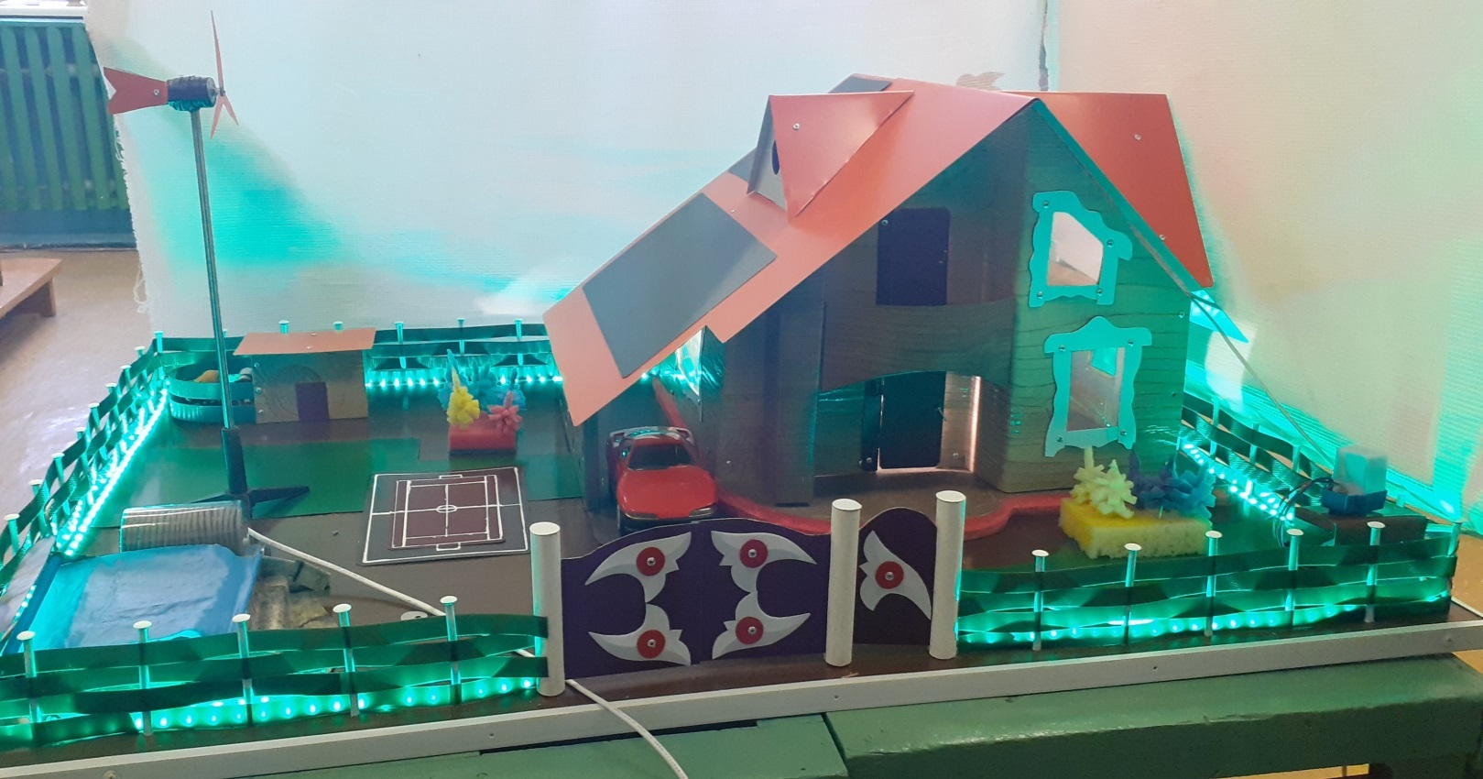
Проект на тему:
«Энергозависимый умный дом»

Slide 2
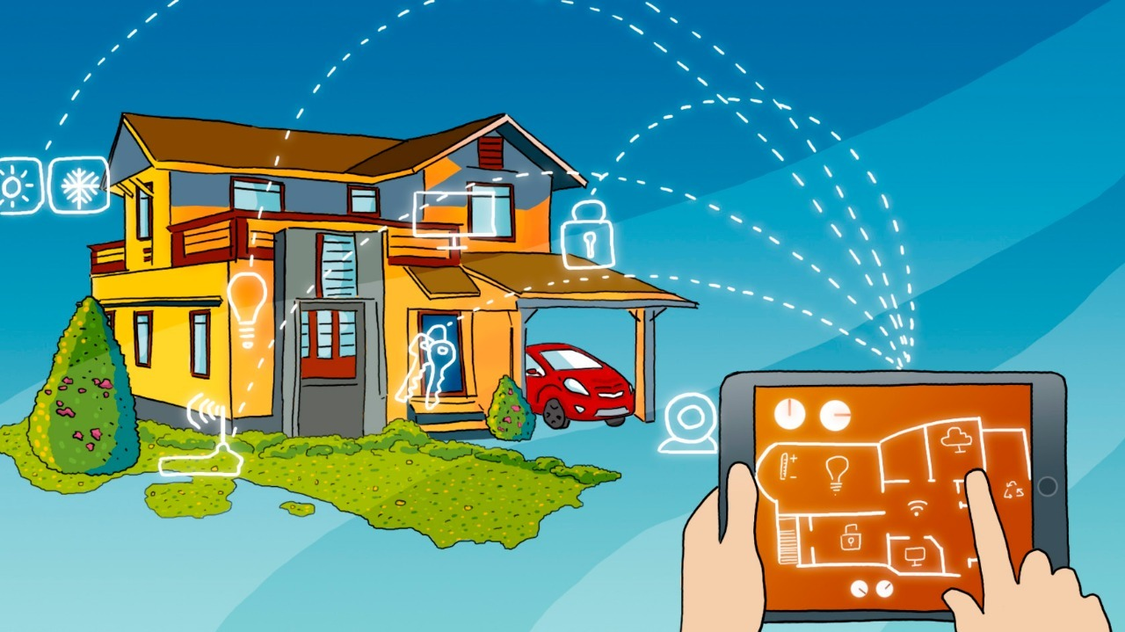
Выполнил: ученик 8 класса МБОУ «Кузякинская ООШ» АМР РТ
Фазлиев Динислам Фанилович
Руководитель:
Тимеров Ильназ Мирзагалиевич
-

Slide 3
«Не за горами день, когда окружающие нас вещи научатся думать и станут много более полезны обществу» -Н. Винер
Проект «Энергонезависимый умный дом» - это наше будущее. В то время, когда во всём мире исчерпываются природные запасы всех традиционных энергоносителей, человечество всё равно будет вынуждена перейти на альтернативные источники энергии – это энергия солнца ,ветра, воды, земли и т.д. Всего лишь нужно научиться добывать эту энергию и эффективно применять его для нужд жизнедеятельности. Этот макет – уменьшенная копия дома, которую я построю в будущем. Хочу во всю мощь применять энергию, данной природой для поддержания жизни в этом хозяйстве, при этом значительно сэкономить, комфортно жить в своём доме. От включения света до поддержания климата в квартире можно автоматизировать. Это стало возможной благодаря в системе “Умный дом”. Умный дом — жилой дом или квартира, организованный для проживания людей при помощи автоматизации и высокотехнологичных устройств

Slide 4
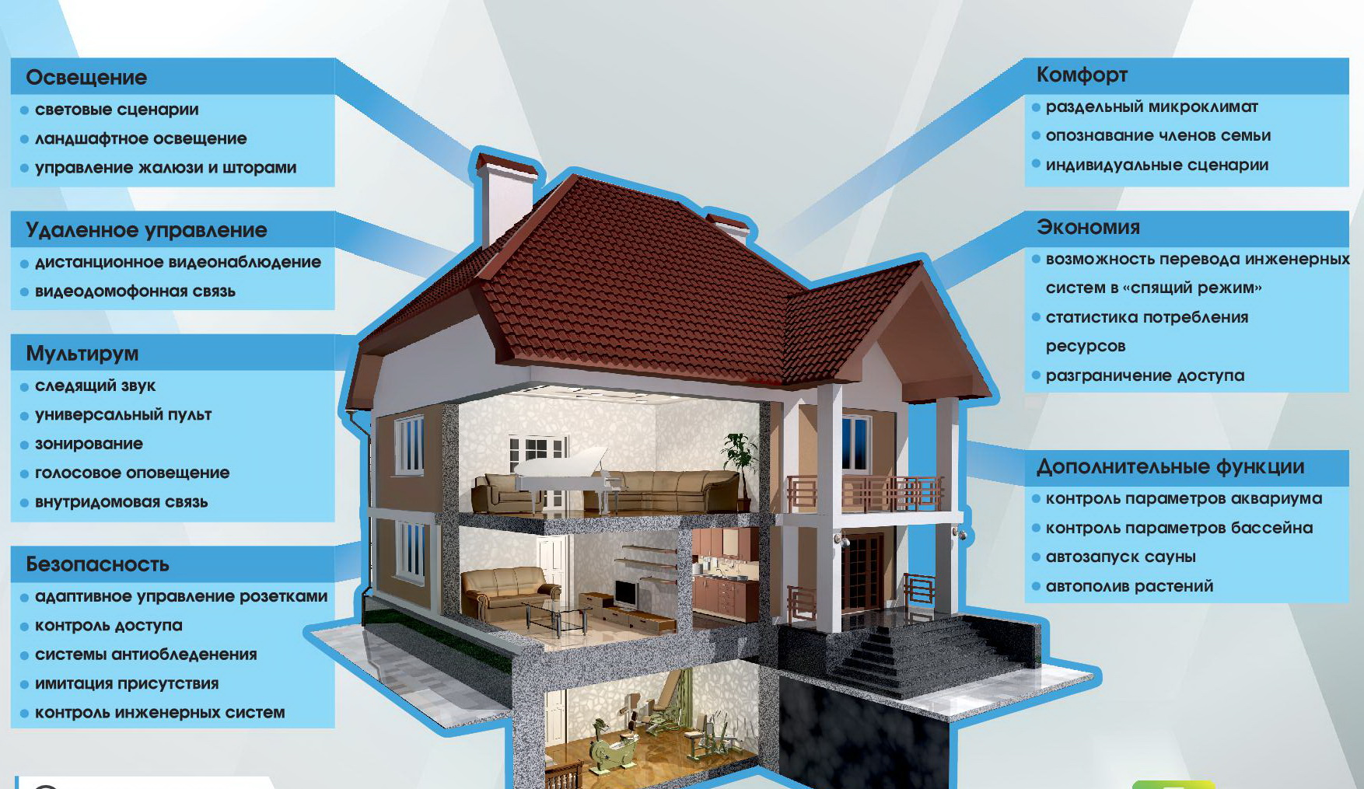
Возможности умного дома

Slide 5
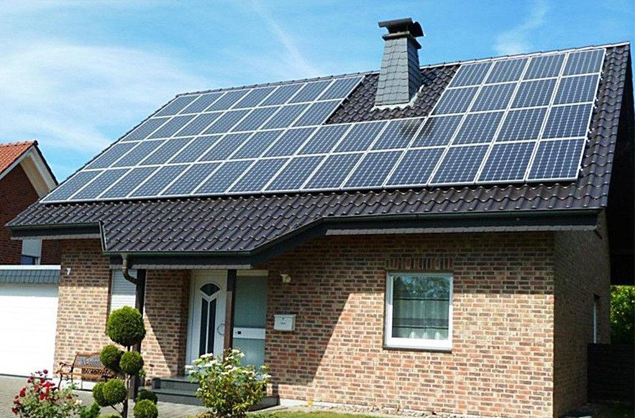
Солнечные панели

Slide 6
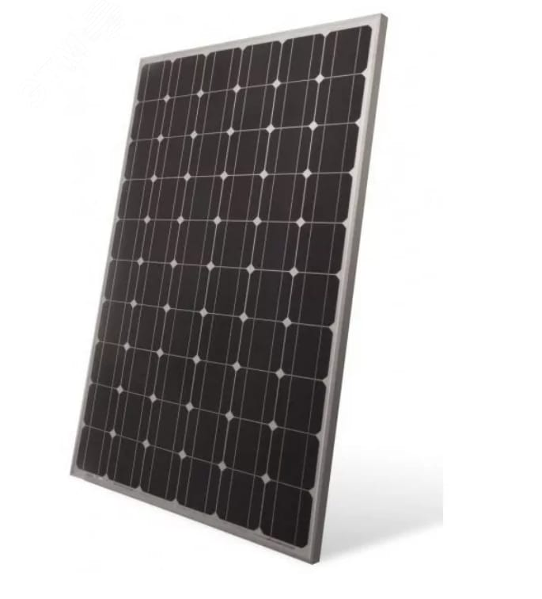
Солнечные панели — это устройства, которые преобразуют энергию солнца в электричество.
В Татарстане в среднем бывает 272 солнечных дня в году, поэтому это очень экономно.

Slide 7
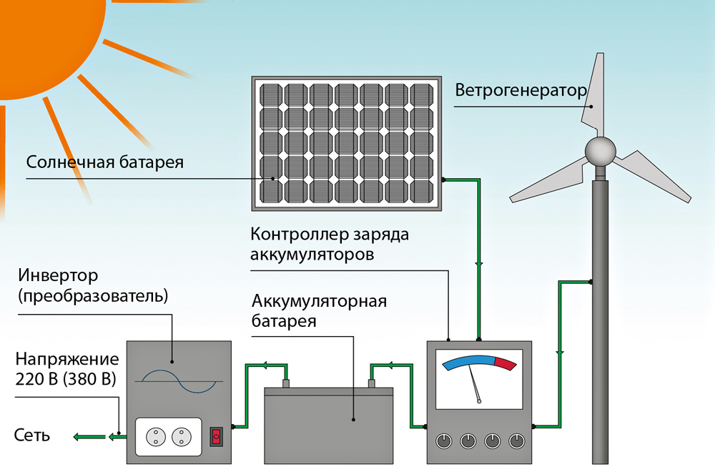
Бытовые ветрогенераторы
Бытовые ветрогенераторы ветряки небольшой мощности, достаточной для обеспечения энергией частного дома. Для их работы нужна постоянная скорость ветра от 4 м/сек Ветрогенератор работает у нас уже давно обеспечивает освещение курятника , они несутся круглый год.

Slide 8
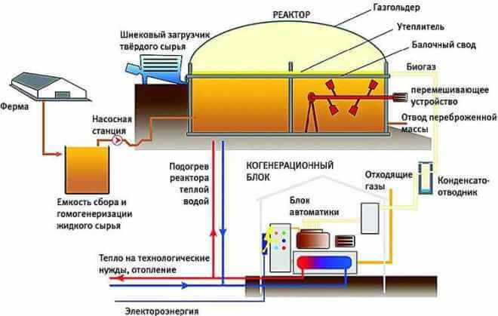
Биогазовая установка

Slide 9
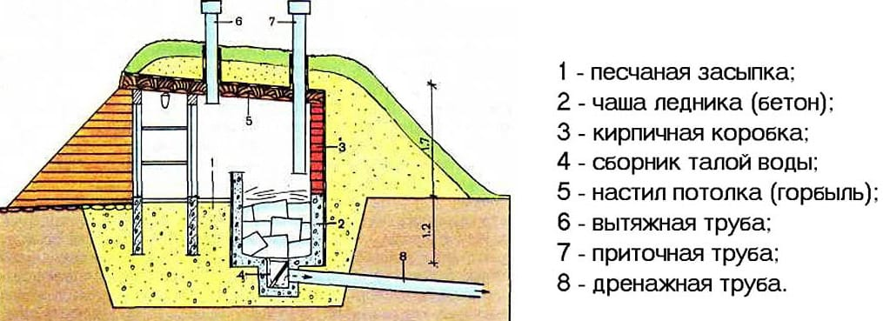
Погреб-ледник

Slide 10
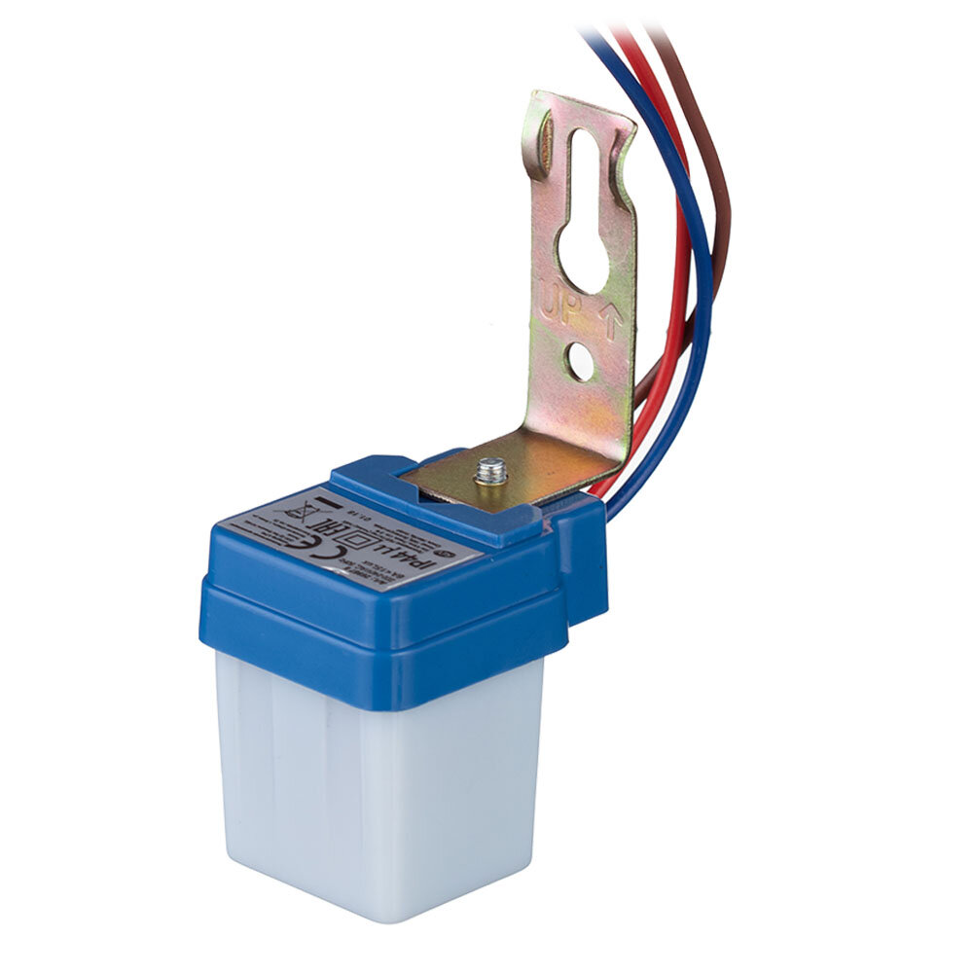
Фотореле
Фотореле нужно для автоматического включения и отключения освещения в зависимости от уровня освещённости.

Slide 11
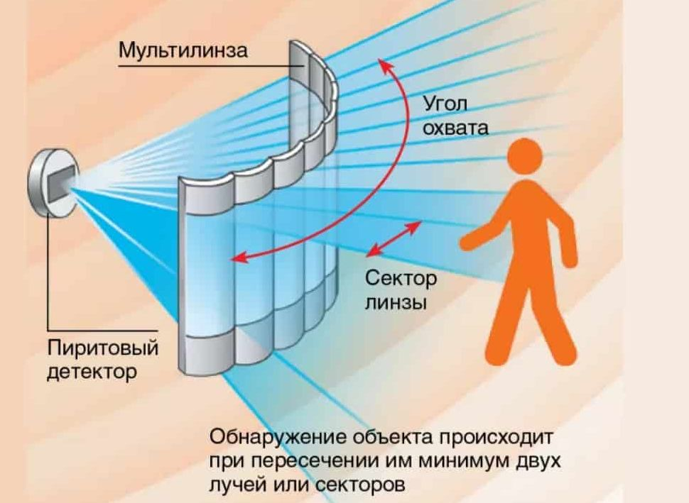
Датчик движения
Области применения датчиков движения:
Безопасность
Управление освещением
Системы «Умный дом»
Видеонаблюдение
Экономит энергию

Slide 12
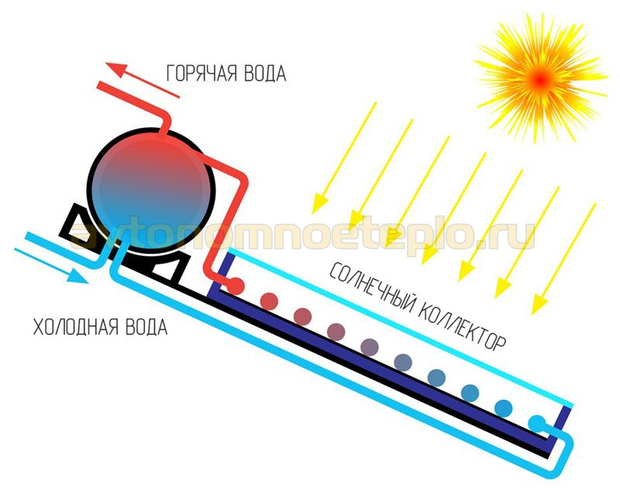
Принцип «парникового эффекта»

Slide 13
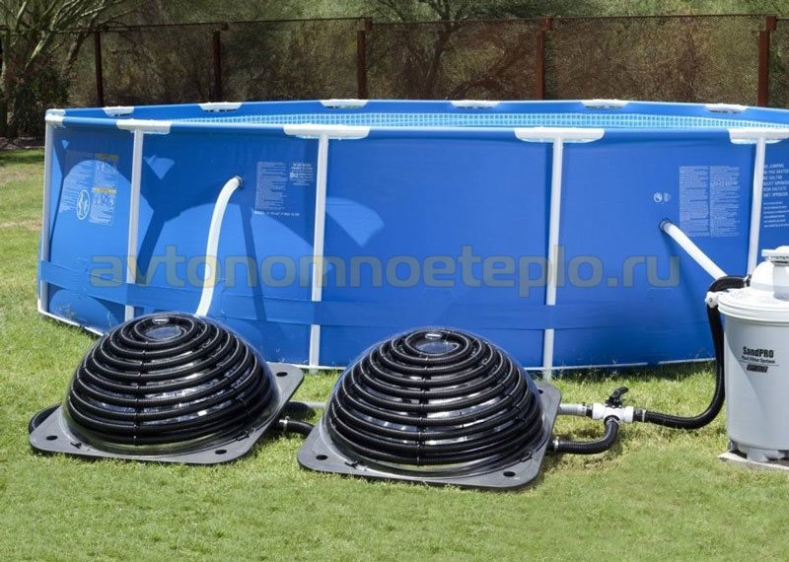
Коллектор для бассейна своими руками
В летнее время года пирамидальная гелиоустановка даст достаточно тепловой энергии, чтобы прогреть воду для комфортных 23-25°C. С большим успехом прошлым летом сконструировали и применили у себя дома солнечный коллектор для обогрева воды в бассейне, душа и для кухни. РАБОТАЕТ ! Никаких затрат на электроэнергию .

Slide 14
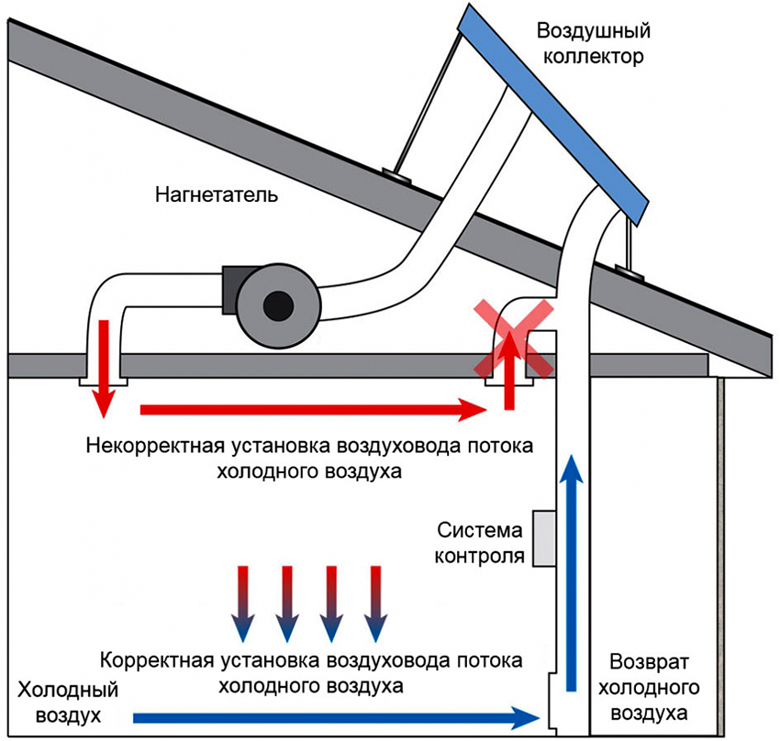
Воздушный солнечный коллектор

Slide 15
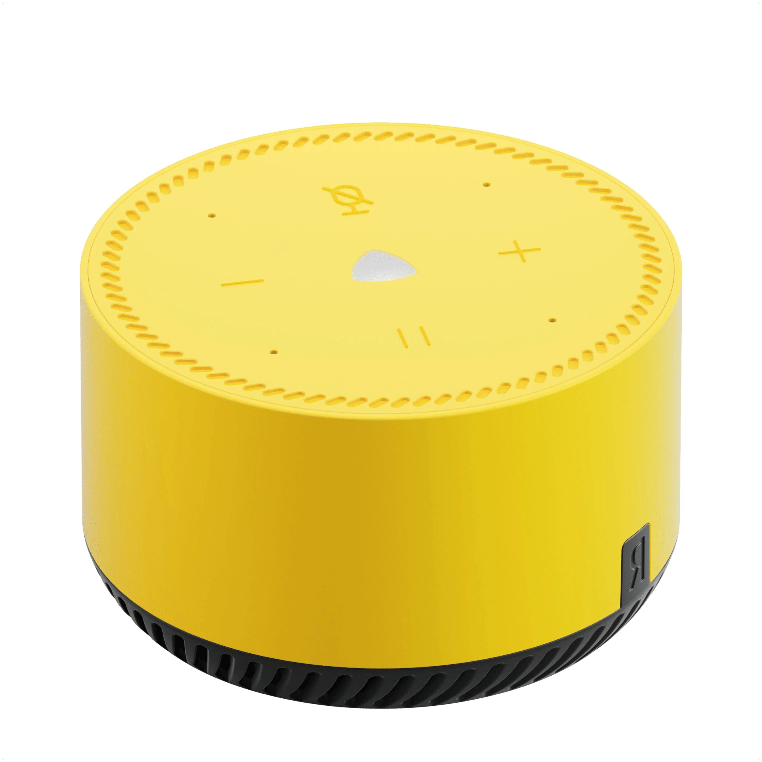
«Яндекс. Станция» — это умная колонка с голосовым помощником «Алиса», которая служит центром управления умным домом

Slide 16
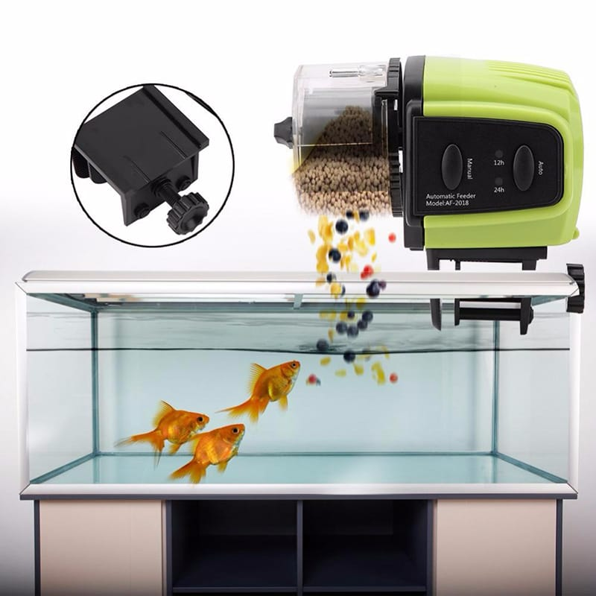
Аквариум с умной кормушкой
Аквариум с умной кормушкой нужен для обеспечения регулярного и точного кормления рыбок, даже когда хозяина нет рядом.

Slide 17
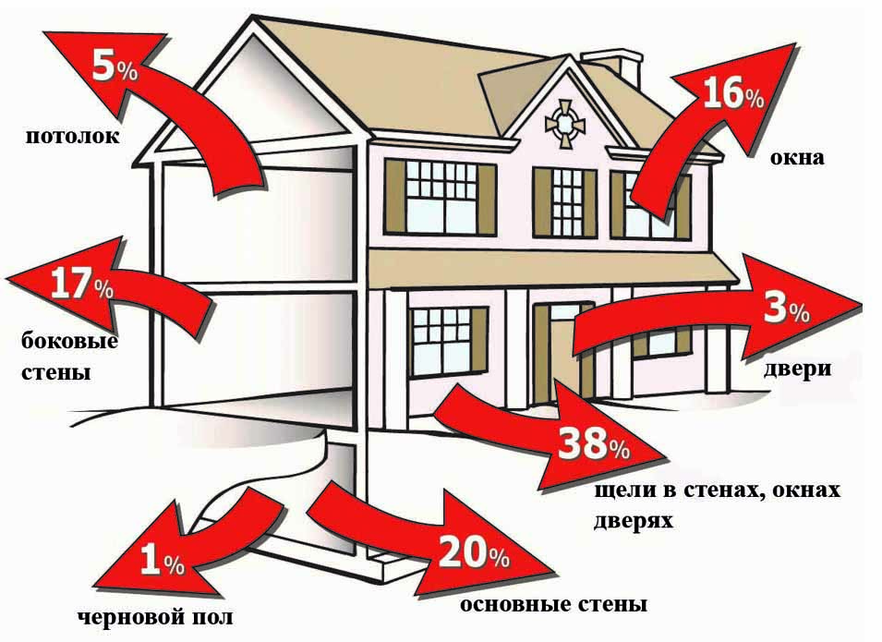
Управление климатом

Slide 18
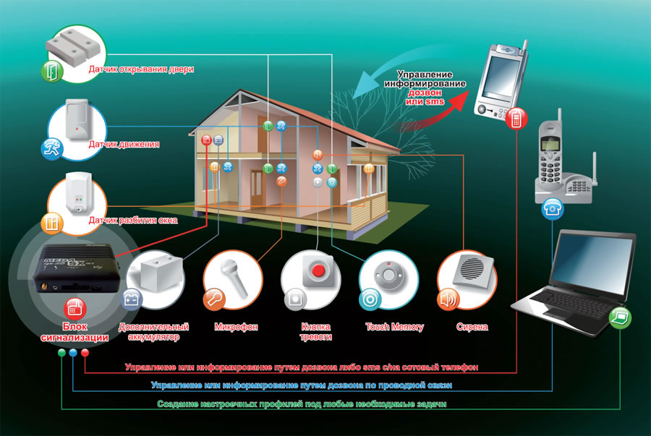
Функции «Умного дома»
Видеонаблюдение
Умные датчики
Пожарная сигнализация
Охрана дома
Мультирум
Автоматизация приводов
Умная колонка - «Алиса»

Slide 19
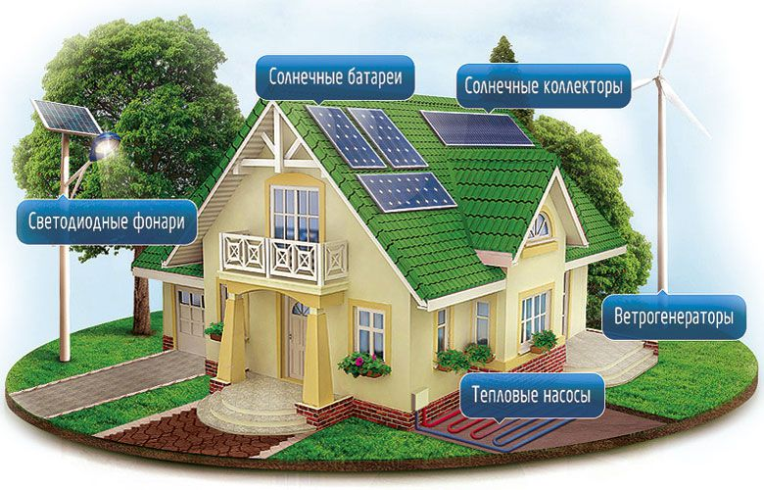
Управление освещением
Можно удалённо выключать и включать освещение в любом помещении и регулировать уровень яркости . Система позволяет значительно сэкономить .

Slide 20
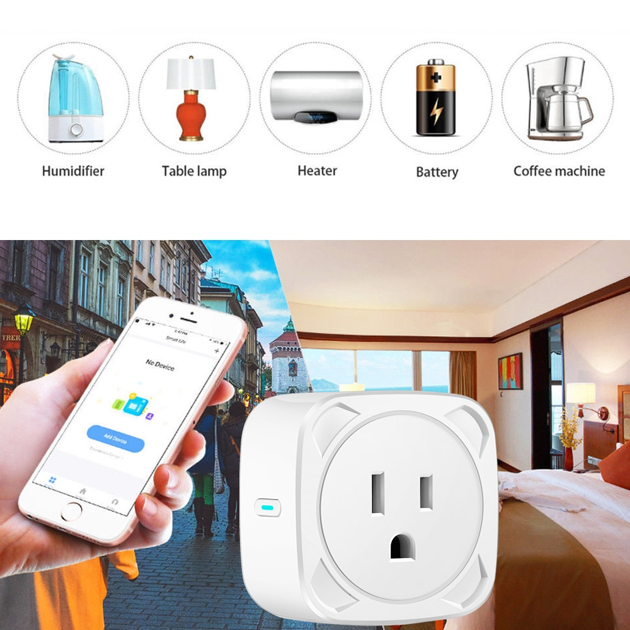
Управление розетками
«Умная розетка» оборудована wi-fi-контроллером, реле и фильтром. Розетку с таймером мы применяем для обогрева двигателя минитрактора зимой в морозы – полезная вещь.

Slide 21
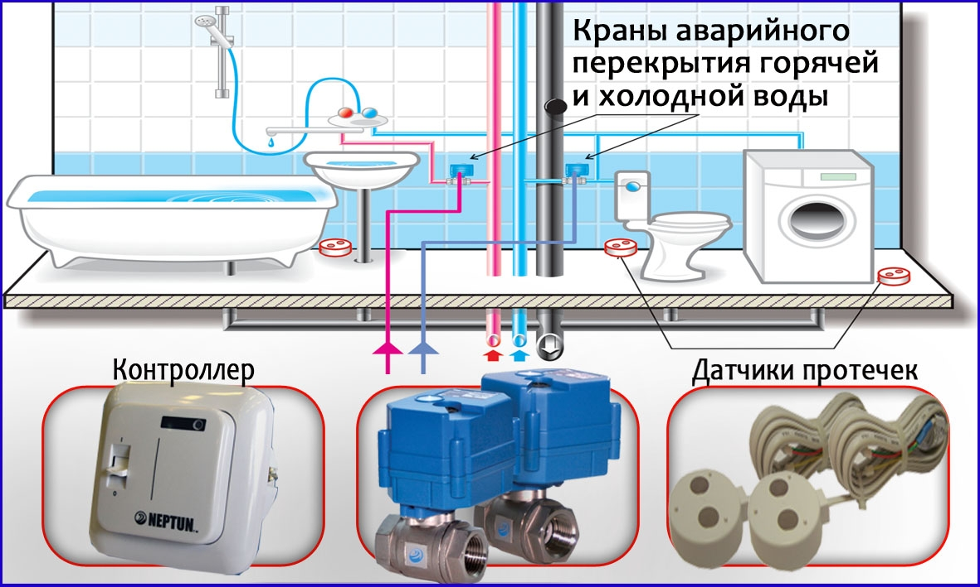
Защита от протечек воды
Позволяет контролировать все водопроводные соединения и в случае протечки автоматически перекроет вентиль.

Slide 22
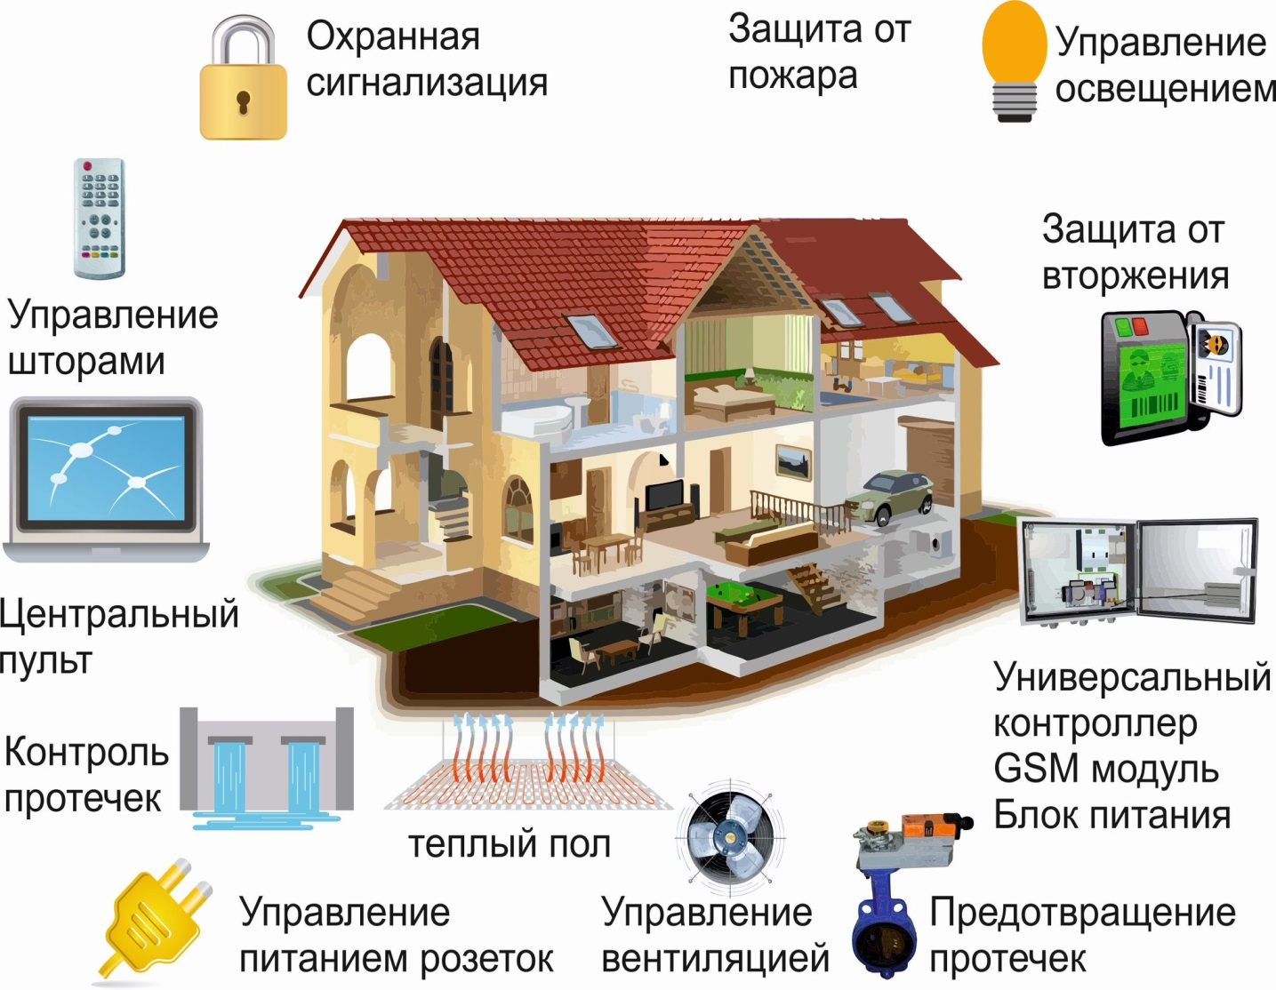
Вспомогательные функции

Slide 23
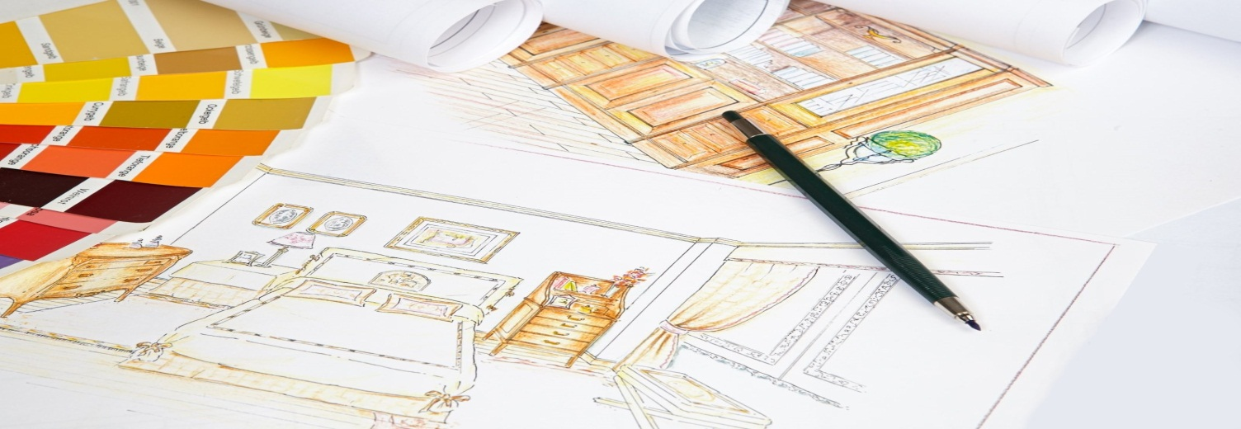
Наш адрес: 423734, РТ, Актанышский район, с.Кузякино, ул. Советская, д.46
МБОУ «Кузякинская ООШ» АМР РТ
СПАСИБО ЗА ВНИМАНИЕ

